Slide 1
Шведська крона

Slide 2
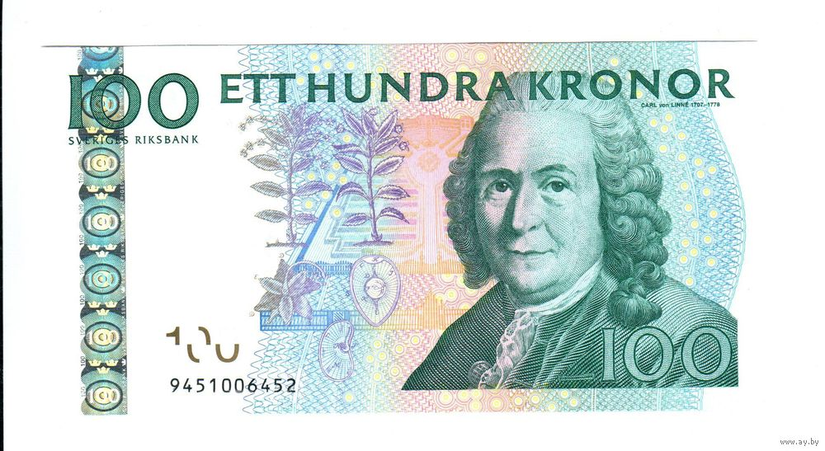
Шведська крона – валюта Швеції з 1873 року. Шведську крону використовують в Швеції, а також на Аландських островах, що належать Фінляндії (сумісно із валютою Фінляндії — євро).

Slide 3
Загальні відомості
Шведська крона
Банкноти | 20, 50, 100, 500, 1000 крон
Монети | 1, 5, 10 крон
Літерний код | SEK
Валютний курс (17.02.2011)
100 EUR | =873,25 SEK
100 UAN | =122,86 SEK
Центральний банк | Банк Швеції

Slide 4

Історія
Введення крони, яка замінила по номіналу риксдалер, було результатом Скандинавського Валютного Союзу, який набрав чинності в 1873 і продовжився до Першої Світової Війни.
Монета шведської крони 1906 року, на якій зображений Оскар ІІ
Між 1873 та 1876 роками, монети в найменуваннях 1, 2, 5, 10, 25, 50 ере (öre), 1, 2, 10 та 20 крон були представлені 1, 2 та 5 бронзовими ере, 10, 25 та 50 срібними ере, 1 та 2 срібряними кронами та 10 і 20 золотими кронами. В 1881 було додано золоті 5 крон.
Виробництво золотих монет зупинилось в 1902 році і було тільки короткочасно перезапущено в 1920 і 1925 роках перш, ніж припинилось зовсім. Через нестачу металу під час Першої Світової війни, бронзу замінили залізом 1917 и 1919.

Slide 5
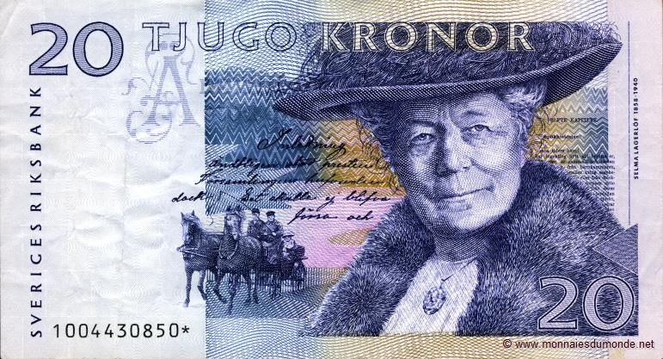
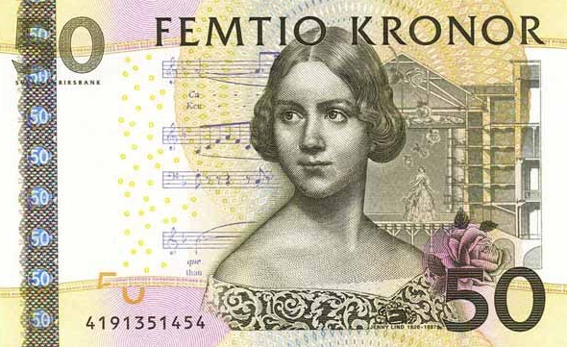
Банкноти Швеції
Сельма Лагерлоьф
(письменниця, автор художніх, історичних, краєзнавчих книг. Перша жінка-письменниця, відзначена у 1909 році Нобелівською премією з літератури)
Йенні Лінд
(оперна співачка, яку часто називають «шведський соловей»)

Slide 6
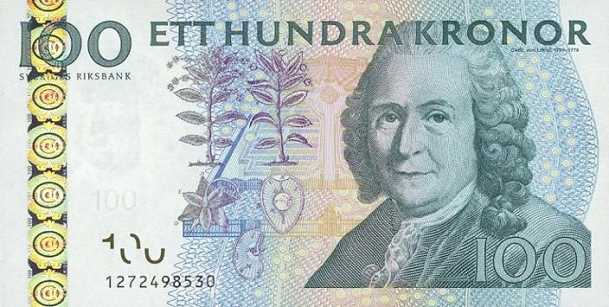
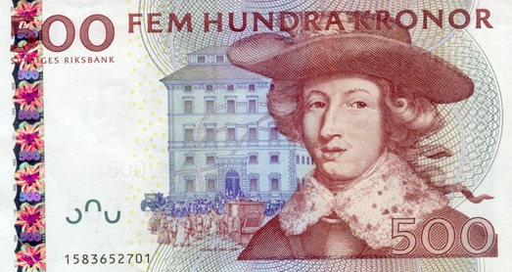
Карл Лінней
(шведський природознавець: ботанік, зоолог і лікар — видатний учений XVIII століття, перший президент Шведської Академії Наук).
Карл ХІ
(король Швеції (1660–1697 рр.) з династії Віттельсбахи)

Slide 7
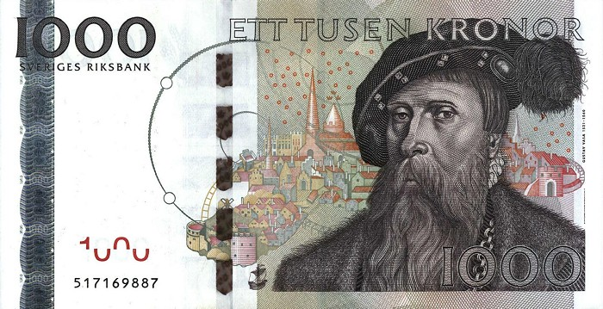
Густав І Ваза
(регент шведського королівства з 23 серпня 1521, король Швеції з 6 червня 1523. Під його керівництвом Швеція добилася незалежності від Данії).

Slide 8
Курс валют
Валютний курс шведської крони історично залежав від валютної політики, що переслідувала Швеція у відповідний час. З листопада 1992 року, було встановлено плаваючий валютний курс. Валютний курс був відносно стійким відносно євро починаючи із введення у 2002 році (приблизно 9-9.5 SEK за 1 ЕВРО), але з другої половини 2008 року закупівельна ціна крони зменшилась приблизно на 20 %. Головною причиною є те, що Риксбанк дуже знизив офіційну процентну ставку і не намагався захистити валютний курс.

